Slide 1

IDS
ARQUIVOS DE VALIDAÇÃO BIM
Como trabalhar com IDS, uma ferramenta poderosa para validar projetos BIM em IFC de maneira automática, segura e ágil.
RICARDO TREVISAN

Slide 2
O que é IDS?
O IDS é como um "manual de instruções" para arquivos BIM. Ele define quais informações são obrigatórias, quais são opcionais e como elas devem ser organizadas.
No contexto de projetos enviados para Financiamento (AE104), o IDS pode ajudar a garantir que campos básicos como IfcProject, IfcBuilding, IfcBuildingStorey e IfcSpace estejam preenchidos, além de validar se as coordenadas geográficas não estão com sinais trocados.

Slide 3
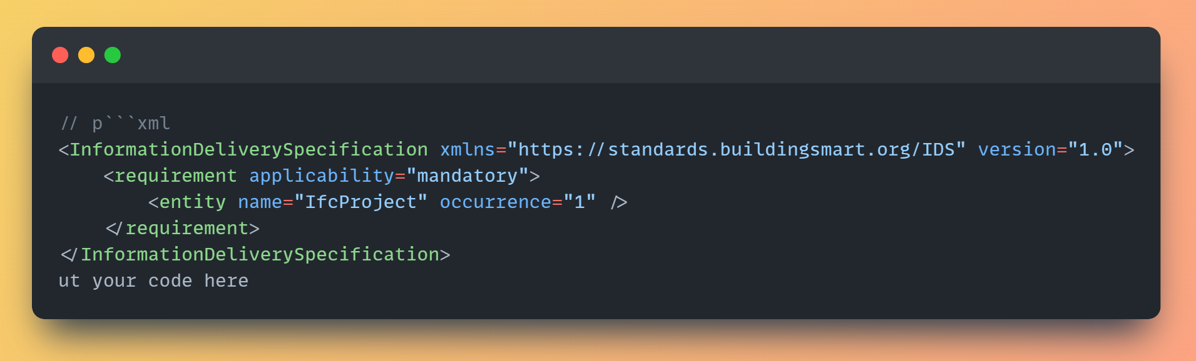
Criando um IDS
Para começar, um arquivo IDS é escrito em XML. Ele segue uma estrutura padronizada e é lido por softwares que realizam a validação. Veja um exemplo simples para verificar se o campo IfcProject está preenchido:
Como isso funciona:
1. <requirement> define as regras de validação.
2. <entity name="IfcProject" occurrence="1" /> exige que o arquivo tenha um elemento IfcProject.

Slide 4
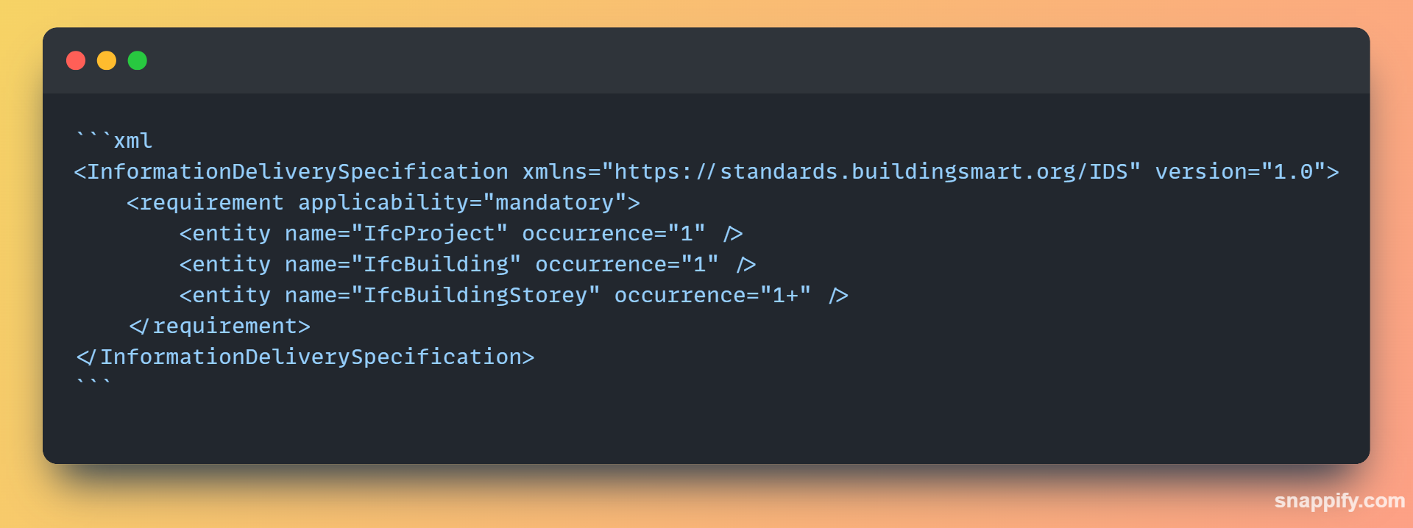
Automatizando
Validando Campos do IFC
Agora vamos incluir mais campos obrigatórios no IDS. Por exemplo, garantir que um projeto tenha ao menos um IfcBuilding e um IfcBuildingStorey:
occurrence="1+” indica que pode haver mais de uma ocorrência do elemento.
mandatory garante que o preenchimento seja obrigatório.

Slide 5
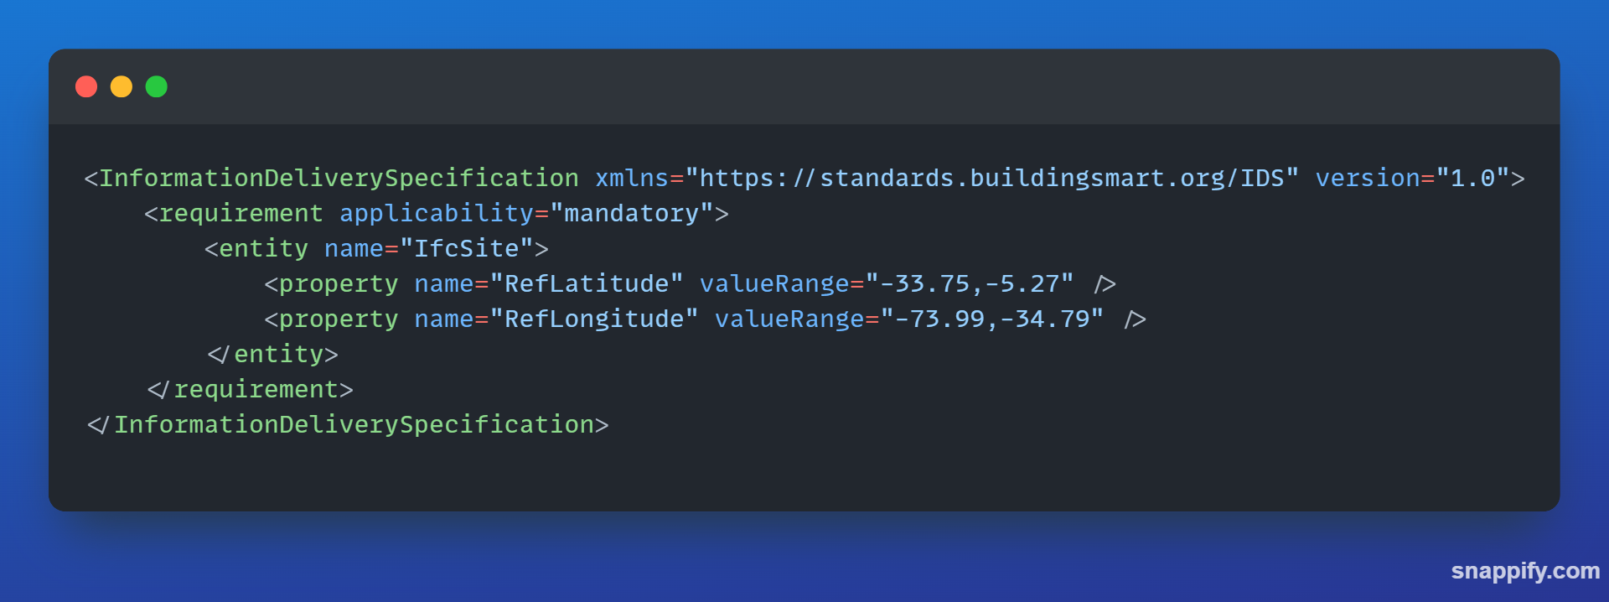
Coordenadas
Verificação básica de sinal
Para identificar coordenadas geográficas com sinal trocado, usamos um truque simples: verificar enquadramento de latitude e longitudes máximas e mínimas:
IfcSite representa o local do projeto.
RefLatitude e RefLongitude validam preliminarmente as coordenadas.
valueRange define os valores mínimos e máximos aceitos.

Slide 6
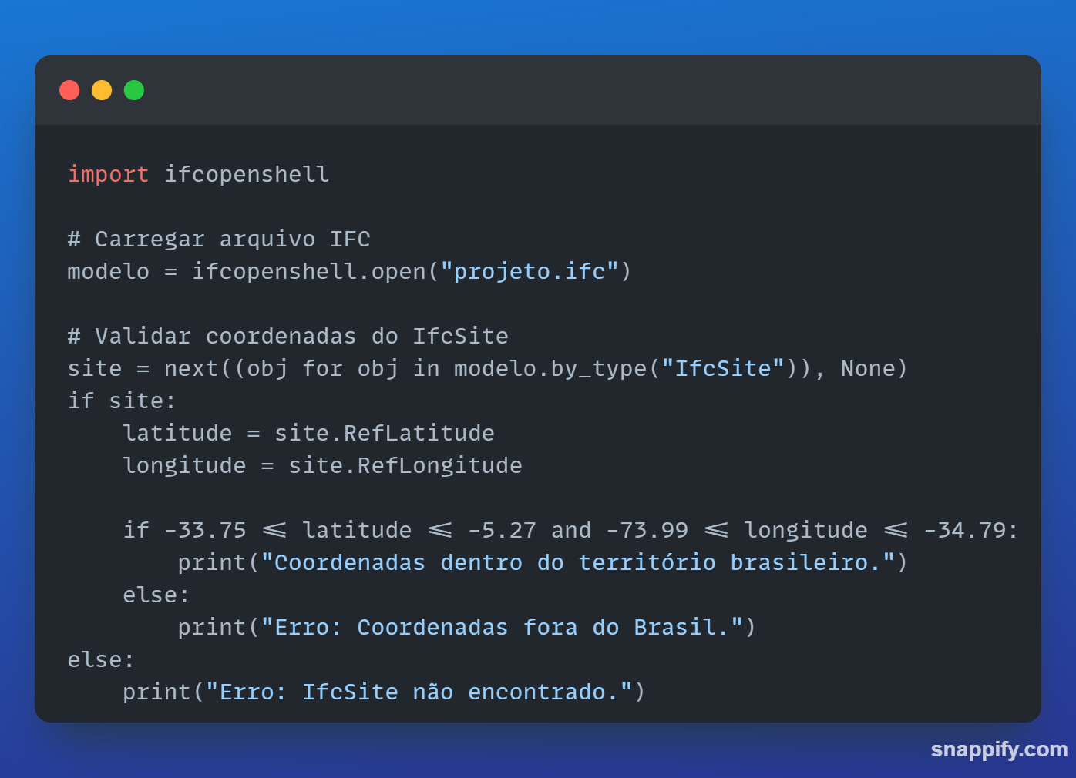
Testando
scripts em Python
Exemplo em Python usando o ifcopenshell para verificar coordenadas:

Slide 7
2024
GESOG

